Slide 1
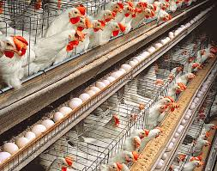
স্বাগতম

Slide 2
মুরগি পালন পদ্ধতি
মুরগি পালন পদ্ধতি ৩ প্রকারঃ
১.মুক্ত পালন পদ্ধতি
২.আবদ্ধ পালন পদ্ধতি- ক.খাঁচায় মুরগি পালন
খ.মেঝেতে মুরগি পালন
-লিটার পদ্ধতি
-ডিপ লিটার পদ্ধতি
৩.সম্পূর্ণ আবদ্ধ পালন পদ্ধতি

Slide 3
ছাড়া অবস্থায় মুরগি পালন

Slide 4
মুক্ত পালন বা ছাড়া অবস্থায় মুরগি পালন
-এ পদ্ধতিতে মুরগি দিনের বেলায় স্বাধীনভাবে ঘুরে বেড়ায়,রাতে ঘরে থাকে।
-তারা বসতবাড়ির আঙ্গিনা,রাস্তাঘাট,মাঠ ও ক্ষেত খামারে বিচরণ করে ও ছিটিয়ে থাকা খাদ্য কুড়িয়ে খায়।
-সকালে মুরগির ঘর খুলে কিছু খাবার দিতে হয়, আবার রাতে ঘরে ওঠার আগে কিছু খাবার দিতে হয়।
-রাতে ঘরের দরজা বন্ধ রাখতে হয়।
-এ পদ্ধতিতে সূর্যকিরণ মুরগির শরীরে ভিটামিন ডি তৈরি করে,ফলে মুরগির স্বাস্থ্য ভাল থাকে।

Slide 5
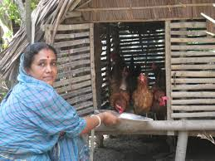

Slide 6
মুক্ত পালন বা ছাড়া অবস্থায় মুরগি পালন
১০-১৫টি মুরগির রাতের বেলা অবস্থানের জন্য ১.৫মিটার লম্বা×১.২মিটার চওড়া×১মিটার উঁচু ঘর তৈরি করতে হয়।
ঘরের বেড়া বাশেঁর চটা বা কাঠের তক্তা বা মাটির দেয়াল দিয়ে তৈরি করা যেতে পারে।বাতাস চলাচলের জন্য দেয়ালে ছিদ্র থাকবে।
ঘরের চাল খড়,টিন বা বাঁশের দরজার সাথে পলিথিন ব্যবহার করা যেতে পারে।
মেঝেতে কাঠের গুড়া, তুষ, বা ছাই পুরু করে বিছাতে হয়।

Slide 7
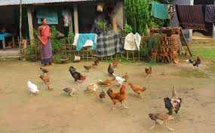
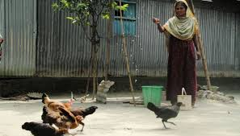
ছাড়া অবস্থায় মুরগি পালন

Slide 8
ছাড়া অবস্থায় মুরগি পালনের সুবিধা
এ অবস্থায় মুরগি পালন সহজ,তেমন কোনো পরিচর্যার প্রয়োজন হয় না।
সবুজ ঘাস ,লতা-পাতা ইত্যাদি থেকে জ্যান্থফিল পেয়ে থাকে,যা ডিমের কুসুমকে হলুদ করে।
শ্রম ও খরচ কম লাগে,বেশি মুরগি পালন করা যায়।
কেনো প্রশিক্ষণের প্রয়োজন হয় না।

Slide 9
ছাড়া অবস্থায় মুরগি পালনের অসুবিধা
উন্নত জাতের মুরগি পালন করা যায় না।
মুরগি যেখানে সেখানে পায়খানা করে বাড়িঘর নোংরা করে।
নোংরা আবর্জনাপূর্ণ স্থানে চরে।
বন্য প্রাণী মুরগি ধরে নিয়ে যেতে পারে।
পঁচা নর্দমা থেকে জীবানুপূর্ণ খাদ্য খায়।

Slide 10
অর্ধমুক্ত পালন বা আধা ছাড়া অবস্থায় মুরগি পালন
এ পদ্ধতিতে মুরগি একটি নির্দিষ্ট সীমার মধ্যে চলাফেরা করতে পারে।
রাতে অবস্থানের জন্য আলাদা ঘর থাকে,দিনে চলাচলের জন্য নির্দিষ্ট রান তৈরি করা হয়।
এ পদ্ধতিতে ৬মিটার লম্বা,৩মিটার চওড়া,২.৬মিটার উঁচু ঘর সংলগ্ন স্থানে ২মিটার উঁচু তারের জাল দিয়ে শক্ত করে ঘিরে রান তৈরি করা হয়।
এ ঘরে ১০০-১৫০টি মুরগি পালর করা যায়।

Slide 11
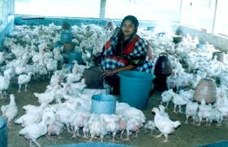
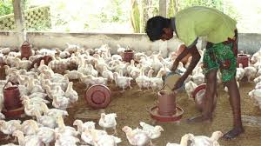
অর্ধমুক্ত মুরগি পালন
খাদ্য সরবরাহের কারণে এ পদ্ধতিতে উৎপাদন খরচ বেশী হয়ে থাকে

Slide 12
অর্ধমুক্ত পালন বা আধা ছাড়া অবস্থায় মুরগি পালন
ঘরের মেঝেতে তুষ,কাঠের গুড়া,ছাই দিয়ে পুরু বিছানা তৈরি করা হয়,এ বিছানাকে লিটার বলে।
রানের মধ্যে মুরগির খাদ্য ও পানি দেয়া হয়।
ঘরের বেড়া পাকা বা বাশেঁর তরজা দিয়ে তৈরি করা হয়।ঘরের চালা টিন,খড়,গোলপাতা দিয়ে তৈরি করা হয়।
প্রতিদিন ঘরের মধ্যে লিটারের উপর থেকে মুরগির শুকনা পায়খানা ঝাড়ু দিয়ে পরিষ্কার করা হয়।

Slide 13
অর্ধমুক্ত পালন বা আধা ছাড়া অবস্থায় মুরগি পালনের সুবিধা ও অসুবিধা
সুবিধাঃ
-বেশি সংখ্যক মুরগি পালন করা যায়।
-ঠিকমতো ডিম সংগ্রহ করা যায়,
-মুরগি হারিয়ে যায় না,
-রানের মধ্যে খাদ্য ও পানি দিতে সুবিধা হয়।

Slide 14
অর্ধমুক্ত পালন বা আধা ছাড়া অবস্থায় মুরগি পালনের সুবিধা ও অসুবিধা
অসুবিধাঃ
-ঘর ও ঘর সংলগ্ন রান তৈরি করতে বশি জায়গা লাগে,
-রান তৈরি করতে বেশি খরচ হয়,প্রতি বছর রান মেরামত করতে হয়।
-ঘর ও রান পরিষ্কার করতে খরচ বেশি হয়।

Slide 15
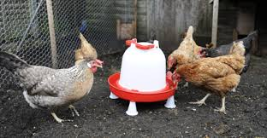
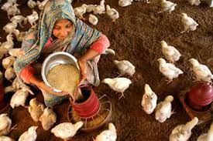
এখানে খাদ্য ও পানি সরবরাহ করা হয়

Slide 16
ধন্যবাদ

